Slide 1

Eleven i sentrum
Sindre Nyborg 8. feb 2024

Slide 2
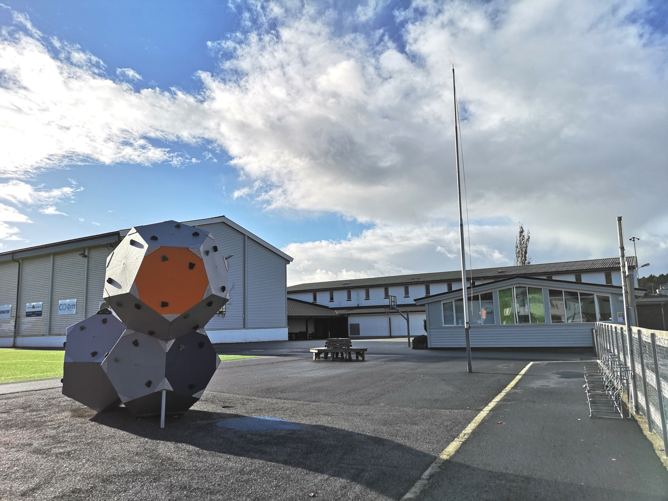
83
elevar fordelt på 6 klassar
2
spesped
8
lærarar
5 fagarbeidarar
1
miljøterapaut

Slide 3
PEDAGOGISKE ELEMENT I INKLUDERANDE OPPLÆRING
Sosial dimensjon
Å være deltakar i eit læringsfellesskap
Demokratisk dimensjon
Å få gi uttrykk for eigne meiningar og opplevingar og verte teken omsyn til, medverknad
Utbytte-dimensjon
Å få fagleg og sosialt utbyte av opplæringa
(Haug, 2024)

Slide 4
PEDAGOGISKE ELEMENT I INKLUDERANDE OPPLÆRING
Sosial dimensjon
Å være deltakar i eit læringsfellesskap
Demokratisk dimensjon
Å få gi uttrykk for eigne meiningar og opplevingar og verte teken omsyn til, medverknad
Utbytte-dimensjon
Å få fagleg og sosialt utbyte av opplæringa
(Haug, 2024)

Slide 5
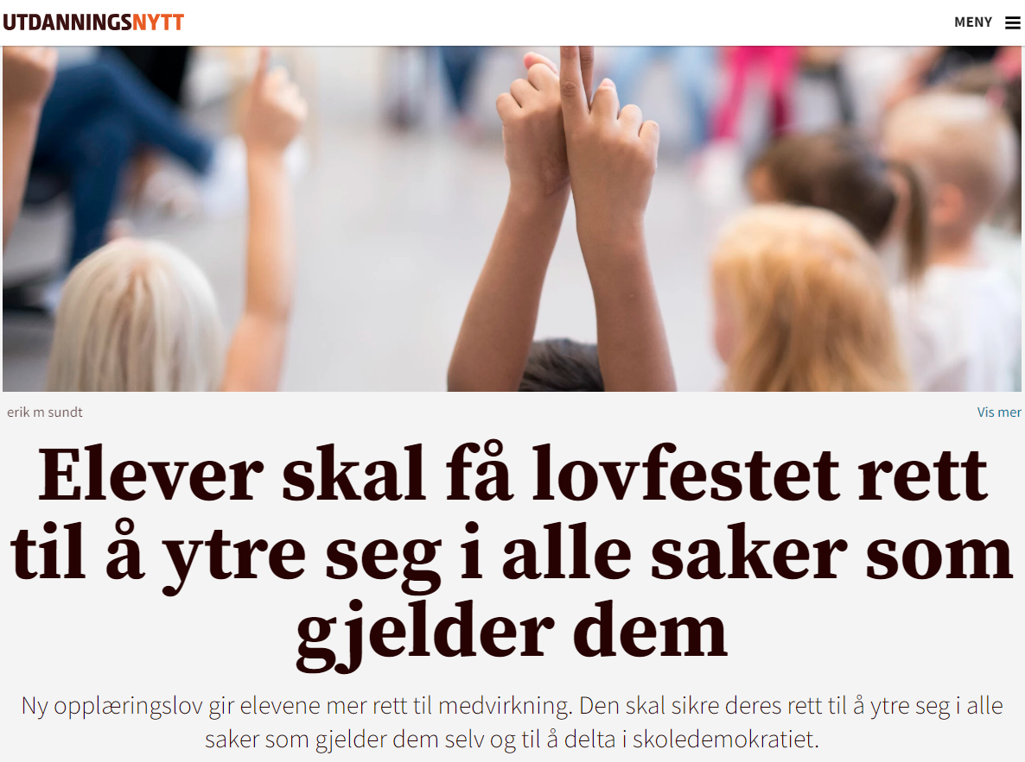
Det synes å være en stor uttalt enighet om at det er eleven som skal være i sentrum av skolens virksomhet.
(Irgens, 2016)

Slide 6

LAT
Notes:
Efektivisere, delegere. Eg trur på å betre kapasitet heller enn å helle meir i det allereie fylte glasset
Maksimere utbytte med minimal innsats

Slide 7
UTVIKLINGSPLAN SLIK DEN VAR
Skolens utviklingsområder
Kommunale utviklingsområder
Felles forståelse i personalet
Øke bruk av intensivkurs på tvers av trinn
God overgang barnehage-skole
Delingskultur og felles rutiner
Elevmedverknad
Ressursteam
BTI
Felles begrepsforståelse
Samhandling på tvers av trinn
Intensiv opplæring
Forventnings-avklaring til roller
Forebygging
Holdningsarbeid
Rutiner ved utagering
Tydlege planar for PU
Utviklingsområder
Samarbeid mellom lærer og assistent
Læreplaner og fagfornyelse
Medvirkning i IOP-arbeid
Elevråd
Planlegging av undervisning og evaluering
Office 365
Programmering
Kartlegging av behov i de ulike klassene
Tidlig innsats og intensiv opplæring
Inkluderende praksis
Tidlig innsats og samhandling
Inkluderende miljø
Prof.læring og –utvikling
Involvering og medvirkning
IKT –strategi

Slide 9


Slide 10
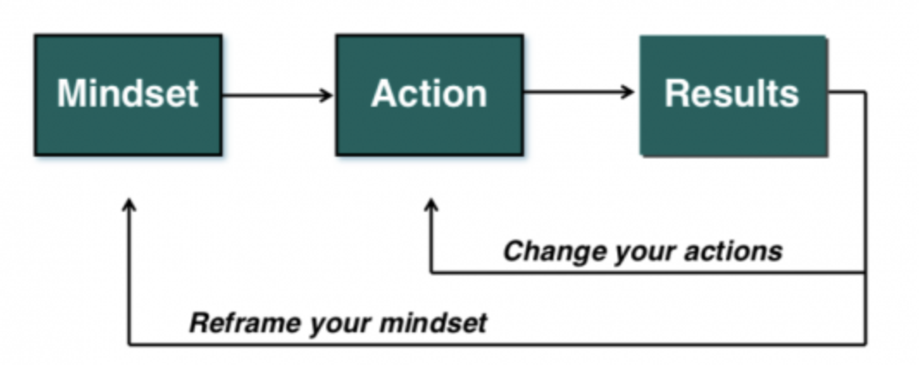
KVA? KVIFOR?
Medverknad vs. medbestemming
Kvifor elevmedvirkning?
- involvert, skapar motivasjon
- inkludering
- demokratisk læring
- øving i refleksjon
(Argyris og Schön)
Kompetanse LK20 (kritisk tenkning og refleksjon)

Slide 11
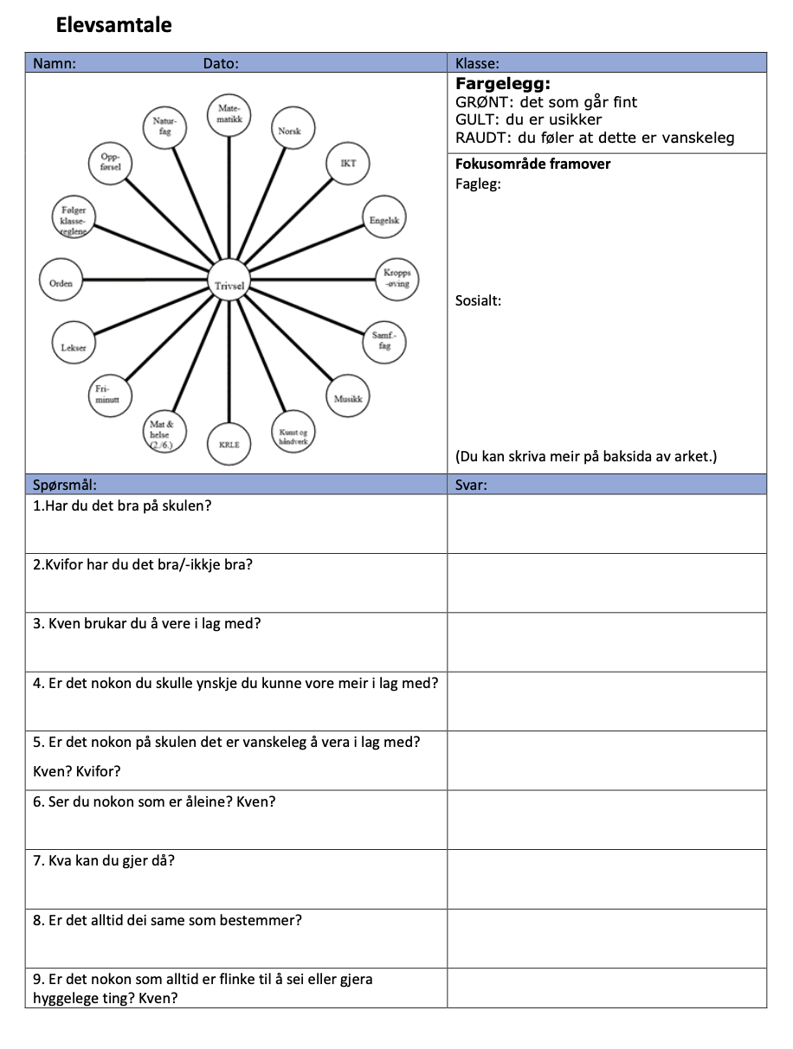
HALVTÅRSUTVIKLING
Stor endring fra skriftlig til muntlig
Utviklingssamtaler i stedet for vurderingssamtaler
Ett faglig og ett sosialt mål
Flytter til tidlig i semesteret heller enn sent for tid til utvikling
Egenevaluering
Elevsamtale
Eleven presenterer i utviklingssamtale
Evaluering av mål neste utviklingssamtale

Slide 13
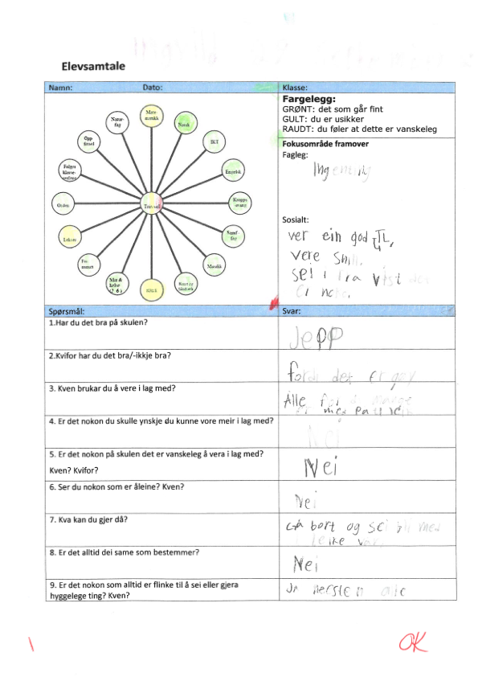
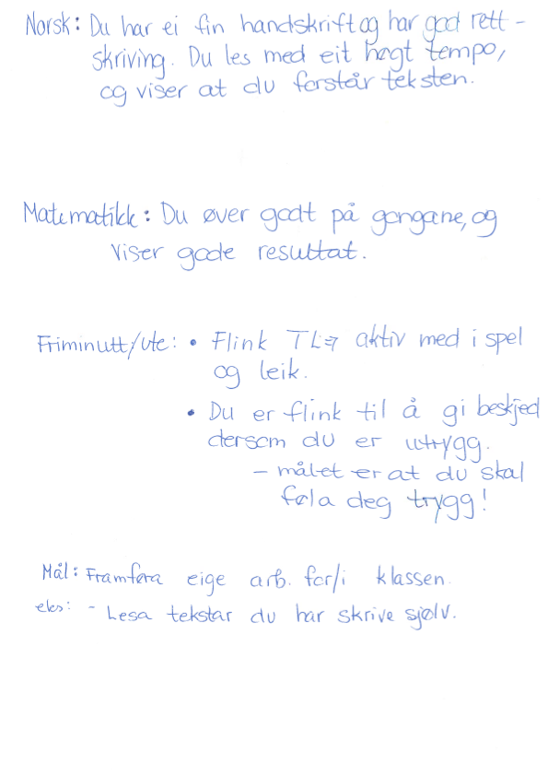
Ingenting
Ver ein god TL, Vere snill, sei i fra vist det er noko

Slide 14
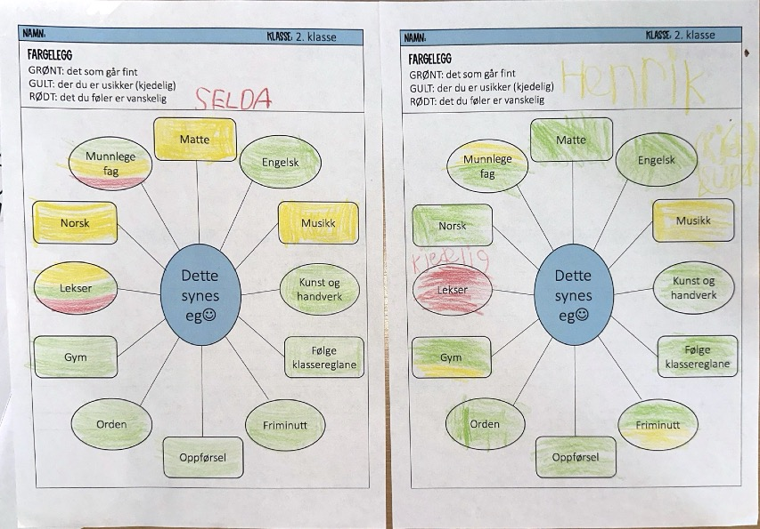
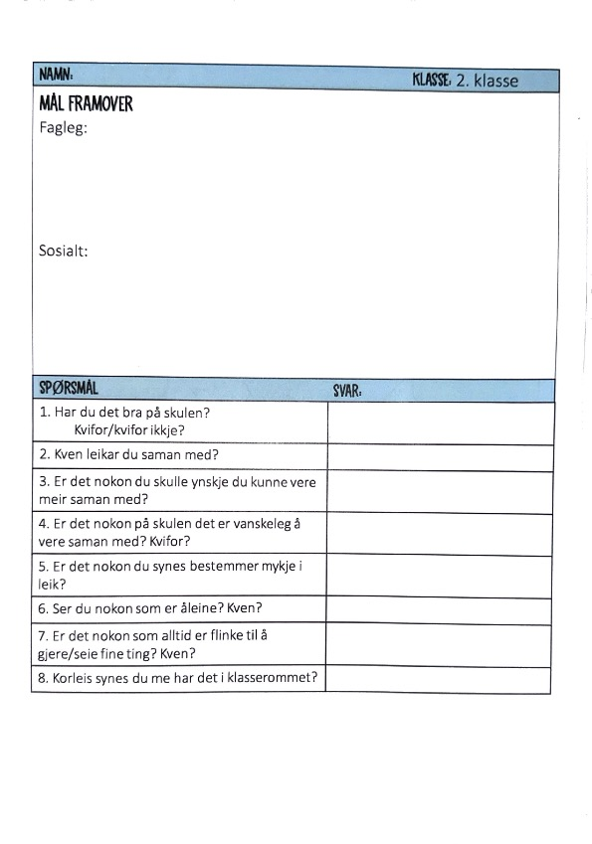

Slide 15
Sosialt.
Eg har det fint på skulen☺
Eg trives på skulen men eg blir mykje mobbet av ein i 6. klasse.
Eg har noken veldig god venner som **, **, **, **, **, **, **, **, **, **, **, **, **, **, **.
Eg pleier og leke masse TL-leker i friminuttet og spele Fotball noken gang men eg føler og noken gang at visst eg speler fotball foran noken a guttene i 6. og 7. så kommer eg til og bli mobbet av dei.
Eg er veldig snill og god venn for vennene mine☺
Vennene mine er veldig snille mot meg.
Eg vil være mer ilag på grupper eller stasjoner med f.eks 6 klasse.

Slide 16
Arbeidsinnsats
Eg arbeider bra i timen når vi jobber og eg følger godt med når læreren snakker eller ein elev snakker.
Eg kjem veldig raskt igang når vi begynner og jobber med alle fag.
Eg blir ferdig med det eg skal og noken ganger blir eg veldig fort ferdig menst noken andre ganger blir eg ikkje ferdig så fort.
Eg er flink til og holde arbeidsro i klassen men noken ganger får folk meg til og le og da ler dei sjøl.
Eg ber om hjelp i timene visst eg trenger hjelp.

Slide 17
Reglar.
Eg er veldig flink til og følge TL-leker sine regler og andre leker med regler i friminuttet, og eg er flink til og gjør friminutt-reglene.
Mål for videre arbeid.
Eg tenker at vi kan jobbe mer med og engelsk og finskriving.

Slide 18
EVALUERING 1-4. TRINN
Evalueringskjema
  Kan ha færre alternativ å fargeleggje. Tilstrekkeleg med grunnleggjande ferdigheiter? Fleire om ting utanfor klasserommet?
  Elevane må forstå kva eit mål er for å forsøke å formulere mål for seg sjølv.
  Bruker skjema som intervjunotat i elevsamtale.
Mål
  Vanskeleg for småskulen å setje faglege og sosiale mål sjølv. Læraren bidrar ved å foreslå mål i elevsamtale dersom eleven ikkje har nokon forslag.
  Ofte samme måla som går opp igjen fleire gonger. Felles mål for klassen i staden?
Elevsamtale
  Etter gjennomgang av evalueringsark kan det hende at det dukkar opp noko som kan nyttast som mål.
Utviklingssamtalen
  Informere foreldre om måla og spørje om dei har forslag til sosiale mål for deira born.
  Samtale med eleven om eigenevalueringen og elevsamtalen
Notes:
Mål : bli flinkere å gje beskjed.

Slide 19
EVALUERING 5-7. TRINN
Evalueringskjema
  I mellomtrinnet fungerte skjemaet bra, det må brukast over tid så at elevane blir vant med den måten. Spørsmål kan tilpassast klassen.
Mål
  Individuelle mål som kan være like for fleire i klassen.
Utviklingssamtale
  Presentere seg sjølv. Leser av eller leser fritt. Vurdering også under samtalen.
  Presentasjon, gå gjennom presentasjon på nytt, så ting som kontaktlæraren har sjølv.
  Nokon kvir seg til å snakke om seg sjølv foran foreldre. Då blir det heller at lærar intervjuer.
  Sosiale spm: Får gode samtaler med foreldre.

Slide 20
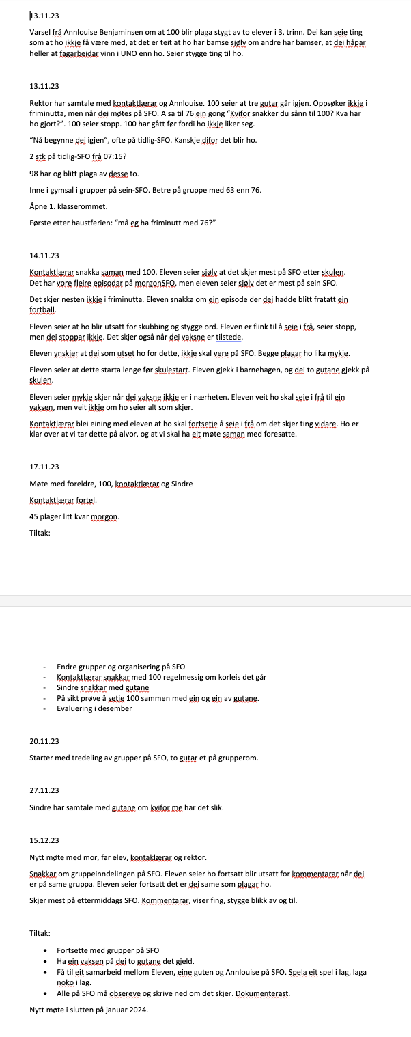
SKOLEMILJØSAKER
(OG ANDRE SAKER ELEVEN ER INVOLVERT I)
Mål: Elevene skal være meir delaktig i prosessar som angår dei
Rektor legg inn varsling i saka, men kontaktlærar eig saka. Rektor følger opp.
Samtale om situasjonen
Informere om samtale med foreldre og oppfordring til å foreslå hjelpende tiltak
Samtale med foreldre, elev og rektor om alvorlighetsgraden tilsier det.
Iverksette tiltak
Nytt møte med foreldre og elev

Slide 21
Fordeler
Eleven får være med i prosessen.
Eleven får uttrykke seg, og blir informert.
Foreldre og elevar ser at skulen tar saken på alvor.
Alle på skulen veit kva dei skal gjere om dei mistenker mobbing.
Brukar tiltak som skal fungere.
Har jamleg møter med ansatte, foreldre og elev.
Gjev tettere dialog med foreldre.
Ulemper
Må tenke mykje på korleis vi involverer eleven.
Kan være vanskeleg for eleven å være reflektert og vite sjølv kva som er best for dei.
Kan vere vanskeleg for mange elevar å fortelje akkurat det dei føler på. Dei har ikkje lyst å ha “skylda” for endringar som må til i praksis.
Skummelt og vanskeleg å vere med på møter. Eleven kan sjå på det som “straff”.
Meir ansvar på foreldra. Dei må bry seg og snakke med eleven. (Må stole på at det skjer heime, oppdragelse)
Tett samarbeid med foreldre er tidkrevjande. Ressurskrevjande.

Slide 22
EVALUERING
To ting som kan hindre at me gjer det rett:
  Ikkje varsle fordi me ikkje veit eller ikkje orker mykje styr (begrunna med at det ikkje er “alvorleg nok”)
  Orker ikkje dokumentera alt. Tiltak dett då ut. MÅ difor bli einige om fristar på slutten av kvart møte i saka.
Alle tilsette som jobbar rundt eleven må bli informert om at det er varsla. Både om situasjonen og møter. Kven har ansvar for det som skjer på skulen og SFO?
Bør ha eit proaktivt system som me utarbeider ilag. Enkle reglar som elevar kan forstå og er med på å utforme. Dei vaksne må vere like og reagere likt. Haldningsskapande og positivt fokus.

Slide 23
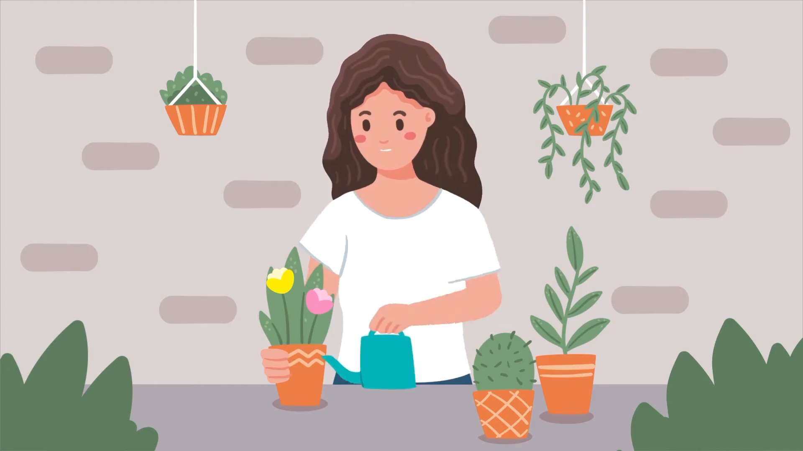
PROFESJONELT LÆRINGSFELLESSKAP

Slide 24
PROFESJONELLE LÆRINGSFELLESSKAP

Slide 25
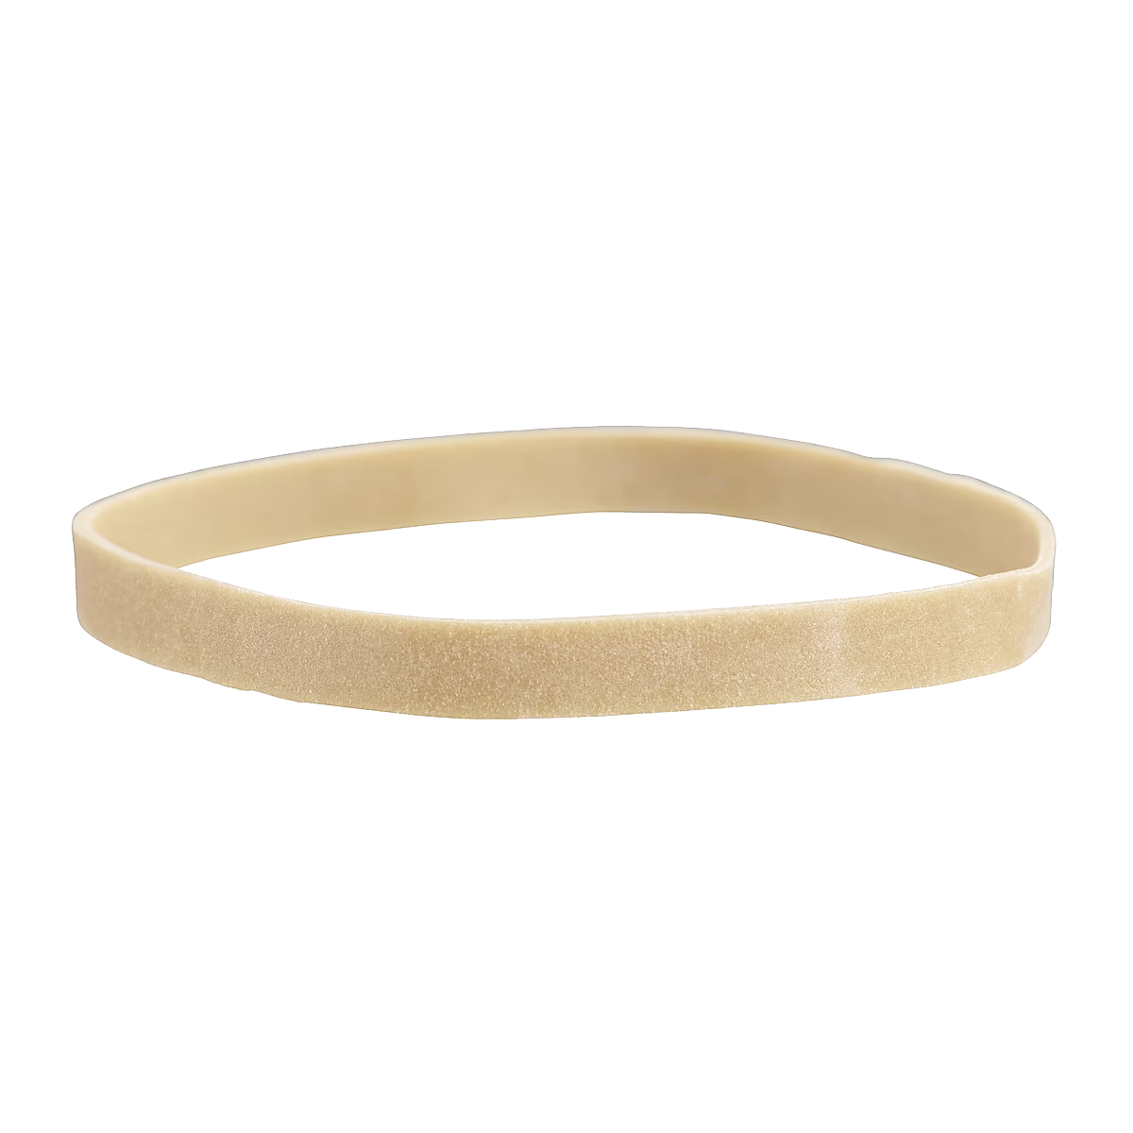
PROFESJONELLE LÆRINGSFELLESSKAP

Slide 26

PROFESJONELLE LÆRINGSFELLESSKAP
Kvifor?
Korleis?
Kvifor?

Slide 27
PROFESJONELLE LÆRINGSFELLESSKAP

Slide 28
PROFESJONELLE LÆRINGSFELLESSKAP

Slide 29
HVORFOR?
Korleis leggje tilrette for at alle blir hørt?
Nye tanker etter gjennomføring?

Slide 30
OPPSUMMERING
Elevmedverknad er ein viktig faktor i inkluderande opplæring
Forebygging er beste tiltak for maksimalt utbyte
Felles omgrepsforståing, grunnleggjande antagelser
Ikkje planleggjing, men evaluering av prosessen er den viktigste delen for implementering
Tid

